Slide 1
REUNIÃO MENSAL
SECRETARIA DE ESTADO DE CULTURA E CIDADANIA
Julho de 2017

Slide 2
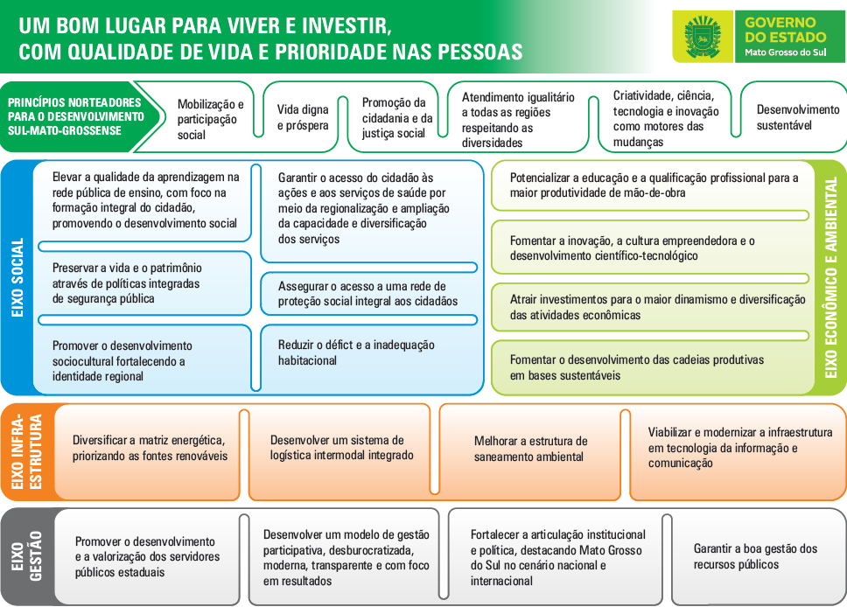
MAPA ESTRATÉGICO

Slide 3
MODELO DE MONITORAMENTO
Nível Operacional
Nível
Tático
Nível Estratégico
Atores
Reunião de Gestão Executiva
(bimestral)
Governador
Secretário
Reunião mensal por Secretaria
Setorialista
Rodada de feedback mensal
por iniciativa
Ponto Focal
Preenchimento contínuo
no sistema
Gerente

Slide 4
FASES DA INICIATIVA DENTRO DO SISTEMA
EM PREENCHIMENTO NO SISTEMA
(Gerente da iniciativa)
EM ANÁLISE
(SEGOV)
EM OPERAÇÃO NO SISTEMA
(Equipe da iniciativa)
ENCERRAMENTO
(Equipe da iniciativa)
Junho 2017
Julho 2017

Slide 5
PONTOS DE ATENÇÃO RELACIONADOS AOO SISTEMA
No módulo plano de ação, atenção no preenchimento do item %real.
Atenção em anexar os documentos de comprovação e acompanhamento.
Em todos os módulos mesmo que a atividade registrada no período ainda não tenha sido concluída é importante que o gerente registre um percentual de andamento da atividade.

Slide 6


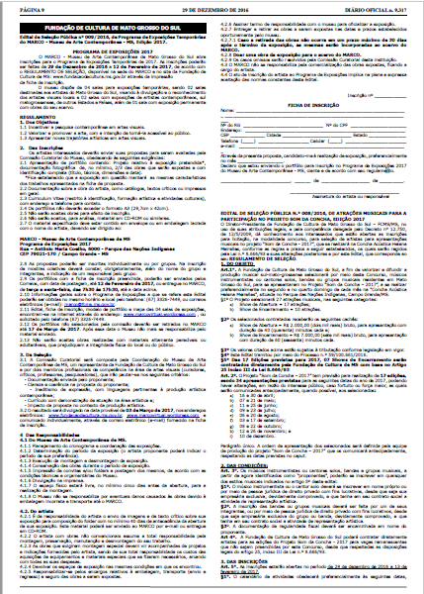
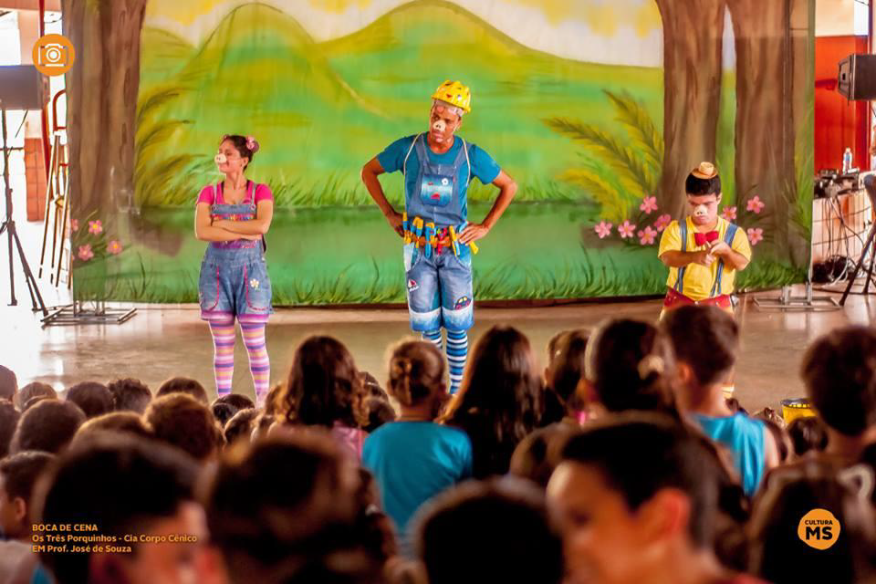

FINANCIAR PROJETOS CULTURAIS
Entrega: Lançamento de Editais para projetos de Cultura no valor total de R$ 7 milhões
Gerente: Ricardo Maia dos Santos
ENTREGAS:
Edital do Boca de Cena, realizado; Edital da Concha, realizado e está sendo executado de acordo com a programação, previamente aprovada.
Quantidade de Editais 23%
Municípios Atendidos 0%
Valor Repassado 5%

Slide 7
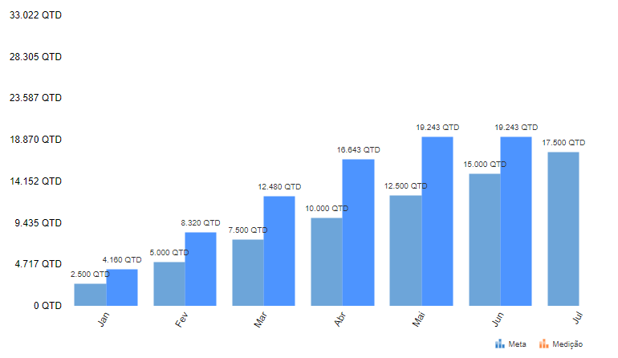
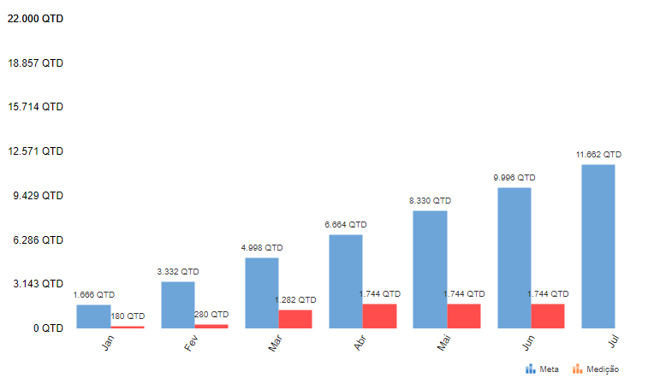
Recuperar áreas degradadas no âmbito do FCO
Áreas recuperadas (agricultura)
Entrega: 50 mil hectares (30 mil pecuária + 20 mil agricultura)
Gerente: Altamiro
DESTAQUES:
Total: 20.987 hectares
  19.243 pecuária
  1.744 agricultura
Áreas recuperadas (pecuária)

Slide 9
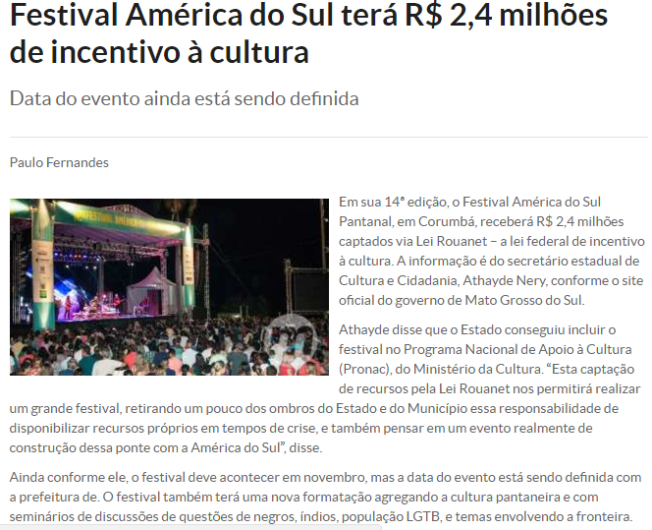
REALIZAR FESTIVAL AMÉRICA DO SUL
Entrega: 4 dias de programação artística variada na cidade de Corumbá
Gerente: Cristina Dalva Ourives Maciel de Moura
DESTAQUES:
Lei Rouanet, lei federal de fomento a cultura, que autoriza a captação de recursos junto às empresas.
STATUS NO SE SUITE:
Pronto para iniciar a execução – EM DIA

Slide 10
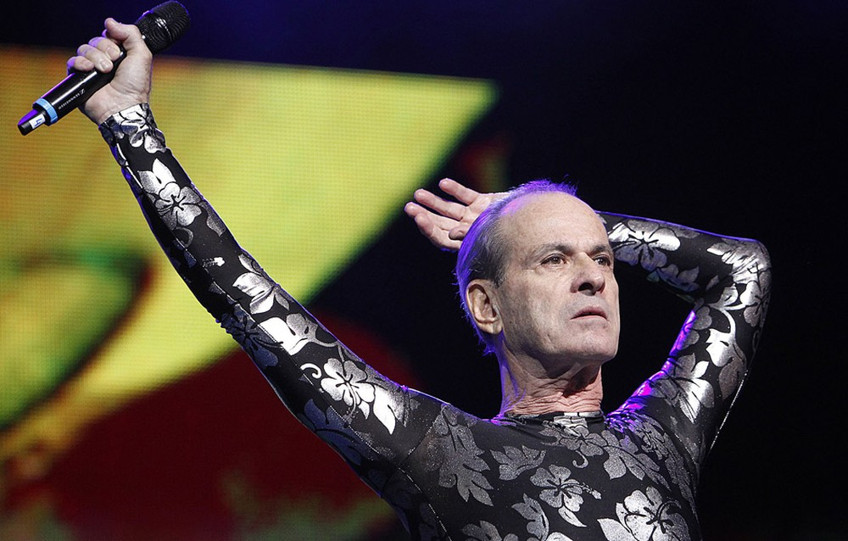

REALIZAR FESTIVAL DE INVERNO DE BONITO
Entrega: 4 dias de programação artística variada na cidade de bonito
Gerente: Cristina Dalva Ourives Maciel de Moura
DESTAQUES:
Festival realizado, restando apenas a elaboração do relatório final, a ser entregue dia 08/08/2017.
STATUS NO SE SUITE:
Em execução – EM ATRASO
PONTOS DE ATENÇÃO:
A alimentação no SE Suite (fotos, diárias, OB, entre outros) está em atraso, apenas a ação da Audiência Pública foi executada.

Slide 11
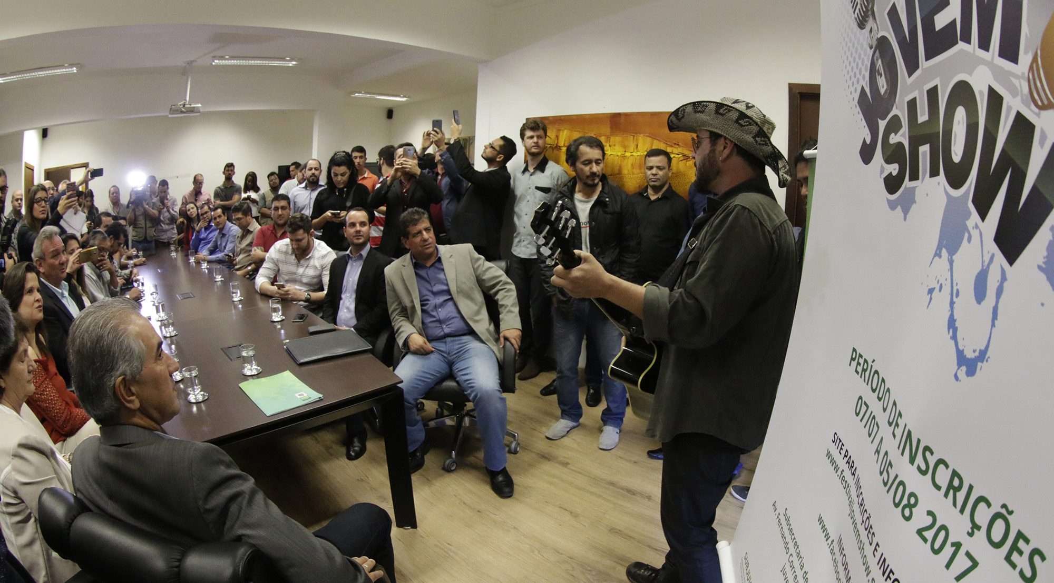
REALIZAR FESTIVAL JOVEM SHOW
Entrega: Realização do Festival Jovem Show
Inscrição de no mínimo 500 participantes
Gerente: Diego Mariano da Silva Souza
PONTOS DE ATENÇÃO:
Dificuldades com a divulgação do Festival, o que pode afetar a adesão dos candidatos.
Não foram autorizadas, ainda, chamadas sobre o festival em rádio e TV, fornecimento de material de divulgação (banners, cartazes) em quantidade insuficiente.
STATUS NO SE SUITE:
Em execução – EM DIA

Slide 12
VIABILIZAR O CARNAVAL 2018
Entrega: Apoio Financeiro e estrutural ao Carnaval de Rua de 30 municípios do interior
Apoio Financeiro a 50 escolas de samba, blocos carnavalescos e cordões
Gerente: Melly Fátima Goés Sena
STATUS NO SE SUITE:
Pronto para iniciar a execução – EM DIA

Slide 13
FOMENTAR A QUALIDADE DE VIDA DO JOVEM E SEU DESENVOLVIMENTO PARA O MERCADO DE TRABALHO
Entrega: 2 mil jovens atendidos com palestras sobre saúde e prevenção contra o uso de álcool e outras drogas;
Capacitação sobre empreendedorismo para 200 jovens
Gerente: Diego Mariano da Silva Souza
DESTAQUES:
Termo de cooperação com o SEBRAE aprovado pelo jurídico. Mudou data de assinatura para 31 de agosto, em virtude da Semana Estadual do Jovem Empreendedor.
STATUS NO SE SUITE:
Pronto para iniciar execução

Slide 14

INTERIORIZAR E FORTALECER NO ESTADO OS ORGANISMOS GOVERNAMENTAIS DE POLÍTICAS PARA AS MULHERES
Entrega: Aumentar em 30% o número de Organismos Governamentais de Políticas para as Mulheres no Interior do Estado (considerando total de 27 em dezembro de 2016);
Envolver 50% dos municípios em campanhas diversas no decorrer do ano
Gerente: Rosana Fernandes Leal
STATUS NO SE SUITE:
Pronto para iniciar a execução – EM ATRASO

Slide 15
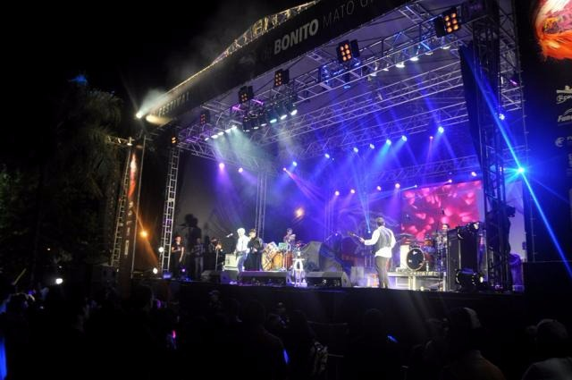
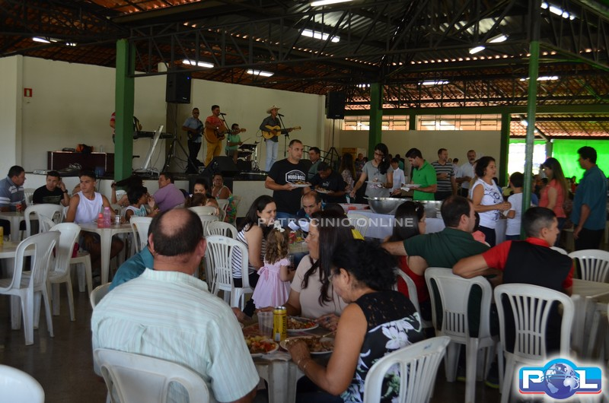

REALIZAR O PROGRAMA “MS 40 ANOS”
STATUS NO SE SUITE:
Em Planej. – EM ATRASO
Entrega: Show de aniversário de 40 anos do Estado;
Selo “MS 40 anos”
Uma revista e 10 livros, publicados sobre a história, arte e cultura do estado;
40 homenagens a artistas regionais realizadas;
40 eventos apoiados pelo o Estado com a marca “40 anos”;
40 shows e festivais no interior do estado e na perifieria de campo grande;
Gerente: Edgar Nazareth
ENTREGAS REALIZADAS:
1) Confecção do Selo; 2)Realização do Carnaval 2017; 3) Festa do Peão em Deodápolis; 4) Aniversário do Município de Jardim - Tema: 150 anos da retirada da Laguna; 5) Festa do Sereno no Município de Batayporã; 6) 40ª Festa da Fogueira de Jateí; 7) Porco no Rolete em São Gabriel do Oeste; 8) 23ª Festa da Linguiça de Maracajú; 9) Banho de São João no Município de Corumbá; 10)Festival de Inverno de Bonito; 11) Estátua de Manoel de Barros com show de Marcelo Loureiro (03/08/2017);

Slide 16
Obrigado
Edgar Nazareth– Ponto Focal
Ana Maria de Almeida – Setorialista
Adriney Alves - Setorialista

